Slide 1
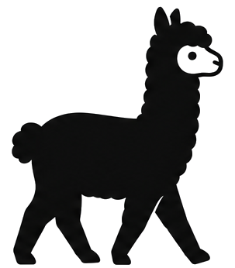
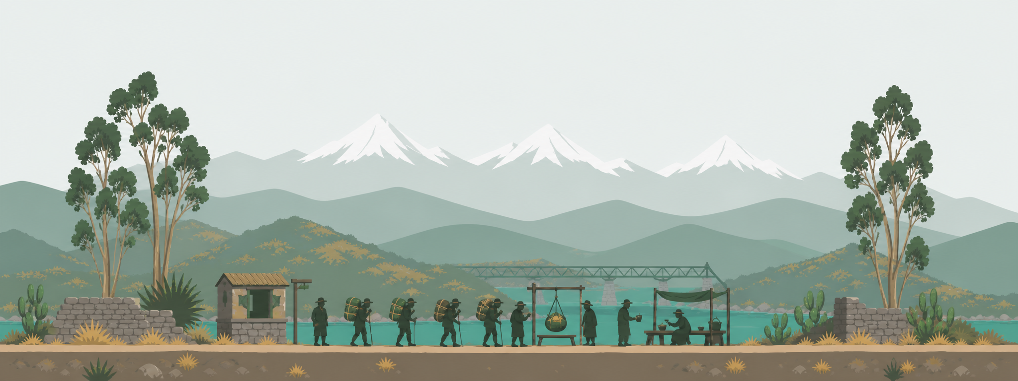
CORTADITO NEWS
Pasos
Una aventura a pie
Convierte tus pasos diarios en un viaje por los senderos más icónicos del mundo. Cada 2.000 pasos ≈ 1 milla por una ruta real — empezando por el Camino Inca a Machu Picchu.
Resumen de producto · para el equipo
tu avatar

Slide 2
EL CONCEPTO
La idea, en una frase
Caminar es el ejercicio más accesible del mundo — y uno de los más aburridos de mantener.
Pasos lo resuelve dándole a cada paso un destino, una historia y un compañero. No solo llegas a 8.000 pasos: cruzas el Paso de la Mujer Muerta y te acercas a Machu Picchu.
Hábito + narrativa Un destino real y metas diarias convierten una meta abstracta en un viaje que no querrás abandonar.
Lugares y datos reales Rutas auténticas con paradas, distancias, altitud y notas culturales — aspiracional y educativo.
Un compañero emocional Una mascota de café y un coach reaccionan a tu avance; se siente como caminar acompañado.
Con base científica La meta de 8.000 pasos viene de la investigación: premia hábitos realmente saludables.

Slide 3
MECÁNICA
Cómo funciona
1
Elige una ruta
2
Pasos → distancia
3
Llega a paradas → Pasaporte
Un sendero real dividido en paradas con nombre.
2.000 pasos ≈ 1 milla (de una app de salud o a mano).
Cada parada se sella con un dato y una frase.
4
Gana un rango diario
5
Tu coach reacciona
6
Mapas + ETA inteligente
Tus pasos de hoy dan 1 de 10 rangos: Debutante → Maestro/a.
Una de 7 personalidades te saluda y te anima.
Mapa aéreo y de altitud, y días para terminar a tu ritmo real.

Slide 4
CONTENIDO
Seis rutas reales, ya disponibles
Sendero Inca
26 mi
Gratis
Perú · Km 82 → Machu Picchu
Campo Base del Everest
39 mi
Club
Nepal · Lukla → Campo Base
Eje Cafetero
62 mi
Club
Colombia · Manizales → Cocora
Tu avatar: un animal de la zona
Camino de Santiago
485 mi
Club
Francia · España (Francés)
La alpaca en los Andes. Cada ruta nueva trae su propio animal local — y los colores y mapas cambian según el lugar.
Carretera Central
534 mi
Club
Cuba · La Habana → Santiago
Ruta 66
2.278 mi
Club
EE. UU. · Chicago → Santa Mónica

Slide 5
CONSTANCIA
Una meta nueva, cada día
10
8.000
10k / 12k
rangos diarios
= rango máximo
logros secretos
Debutante → Maestro/a
la meta con base científica
Medalla de Plata · Día de Leyenda
Tus pasos diarios ganan un rango — una victoria alcanzable cada día, independiente del avance total. La meta personal por defecto es 6.000 pasos (editable).

Slide 6

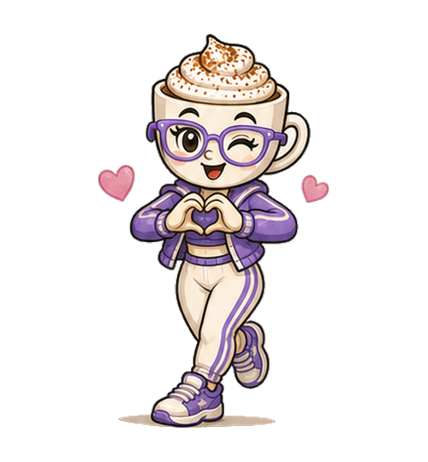

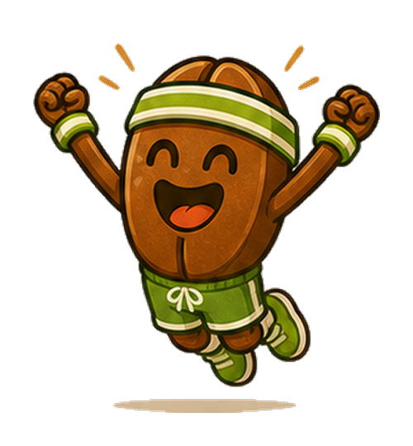
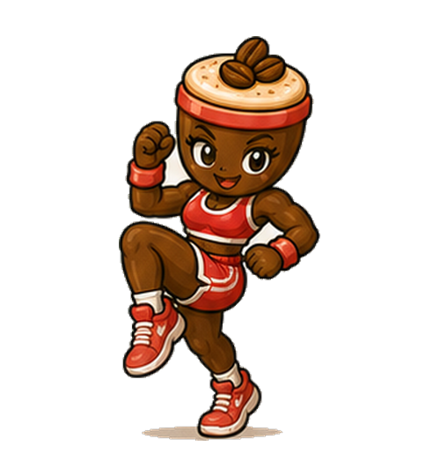
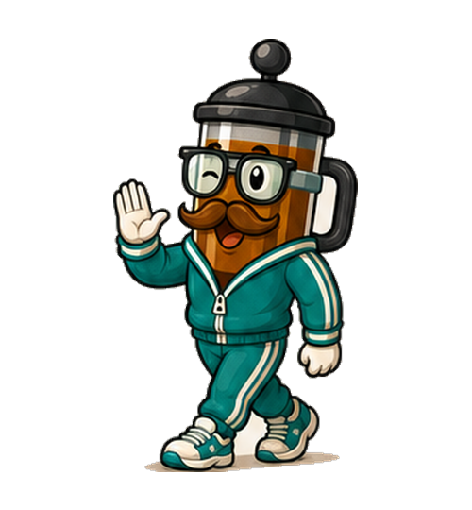
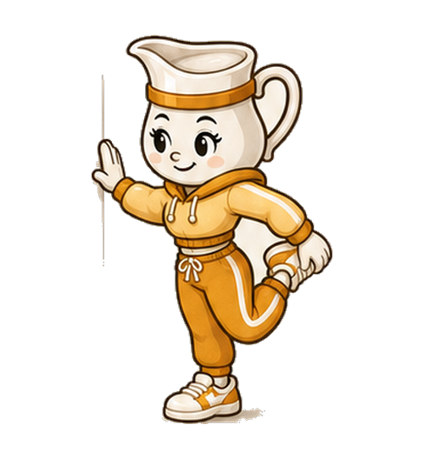
LOS COMPAÑEROS
Conoce a los coaches
Siete coaches con forma de café, cada uno con su personalidad y voz. Elige uno — te saluda y suelta frases a tu medida mientras caminas.
Ristretto
Puchi
Togo
Granito
Moka
Franco
Nata
El capitán atleta
La dulce y positiva
El ritmo urbano
El más juguetón
La determinada
El mentor tranquilo
La calma y equilibrio
Enérgico · competitivo
Dulce · positiva
Musical · cool
Juguetón · curioso
Decidida · orgullosa
Sabio · tranquilo
Serena · equilibrada

Slide 7
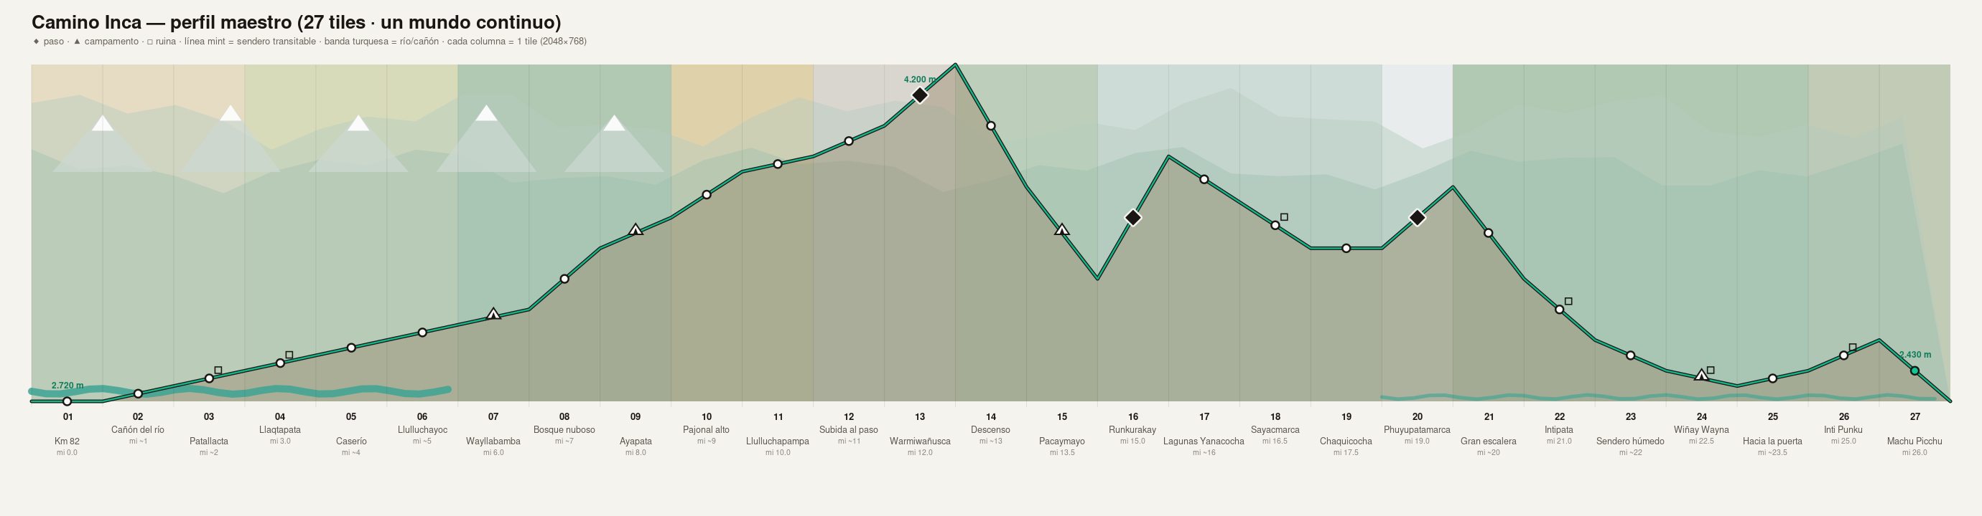
EL ARTE
Un mundo continuo — y la parte difícil
Mientras caminas, un panorama lateral del sendero real se desplaza bajo tu compañero — arte plano estilo Alto’s Odyssey. Arriba está el plano maestro de todo el Camino Inca: 27 tiles que suben al Paso de la Mujer Muerta (4.200 m) y bajan a Machu Picchu.
Generar esto sin costuras es el reto técnico central del proyecto (siguiente diapositiva).

Slide 8
NEGOCIO
Oportunidades y monetización
Suscripción (Club)
Integración con marca de café
Rutas patrocinadas / de marca
La ruta Inca gratis como puerta de entrada; el resto + coaches premium con un plan. La estructura ya existe.
Toda la marca ES café. Patrocinios, rutas co-marca, recompensas reales (terminas una ruta → descuento en café).
Oficinas de turismo (Perú, Colombia, el Camino) pagan por destacar una ruta con sus lugares.
Bienestar corporativo (B2B)
Cosméticos
Afiliados y comercio
Retos de pasos en equipo por una ruta compartida, por asiento. Alto margen y recurrente.
Avatares por ruta y skins de coach ya son intercambiables — una tienda de cosméticos natural.
Alta intención: «acabas de caminar el Camino Inca — ¿lo haces de verdad?» Equipo, treks, viajes.

Slide 9
ESTADO REAL
Cómo está hoy — visión honesta
El arte aún no se une bien El problema central sin resolver: crear un mundo continuo por ruta a partir de tiles de IA. Las costuras no siempre encajan — el principal freno para añadir rutas rápido.
Solo la ruta Inca tiene arte real Las otras cinco usan visuales de relleno hasta producir sus tiles.
La sincronización es una demo Los pasos son simulados. Apple Health real necesita una app nativa; Google Fit / Fitbit, OAuth y un backend.
Sin cuentas ni nube El progreso se guarda solo en el dispositivo — sin sincronización ni social todavía.
El contenido es caro Cada ruta necesita investigación, ~15 paradas, un mapa, un perfil de altitud y ~27 tiles — atado al problema de costura.

Slide 10
HOJA DE RUTA
Qué sigue
1
Resolver la línea de producción de costura (método del «plano maestro») para crear arte de rutas rápido — esto desbloquea todo.
2
Lanzar una integración de salud real (empezar con un proveedor) para reemplazar la demo.
3
Añadir cuentas + sincronización en la nube, luego retos sociales.
4
Activar la suscripción y conseguir un primer patrocinador / socio de café.
Pasos · una aventura a pie · Cortadito News

